Slide 1


WRITE HERE SOMETHING
Welcome
To My
World
一个与众不同的各人网站
一个人的网络舞台
start

Slide 2

朱鸿锦的个人网站
系统简介

Slide 3

WRITE HERE SOMETHING
这是一个自我介绍
的网站

Slide 4
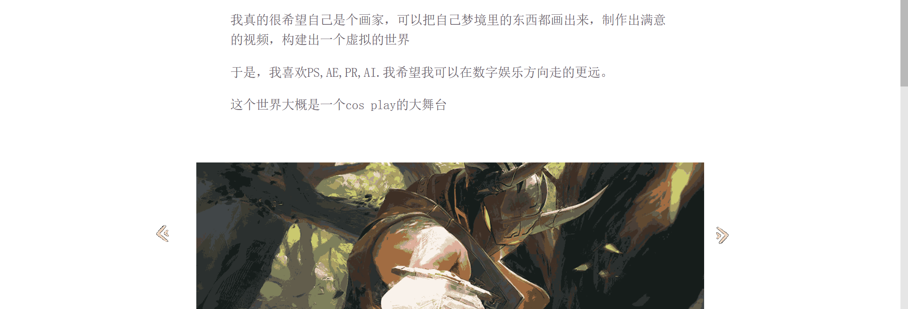
WRITE HERE SOMETHING
这是一个爱好展示
的平台

Slide 5

WRITE HERE SOMETHING
这是一个故事倾诉
的博客

Slide 6
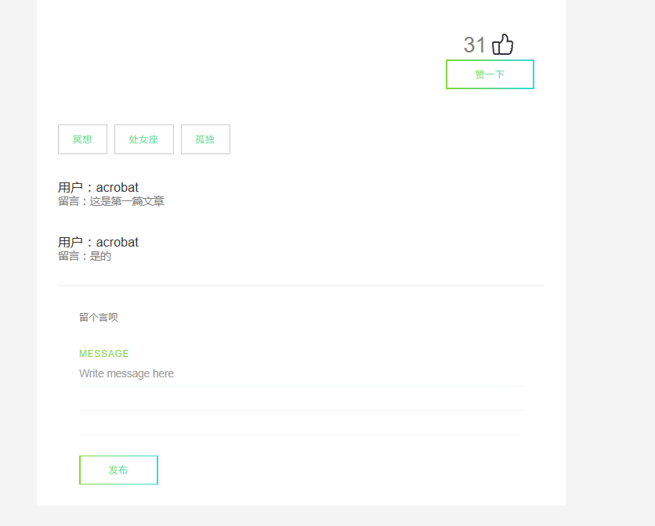
WRITE HERE SOMETHING
还有精彩的
留言互动

Slide 7
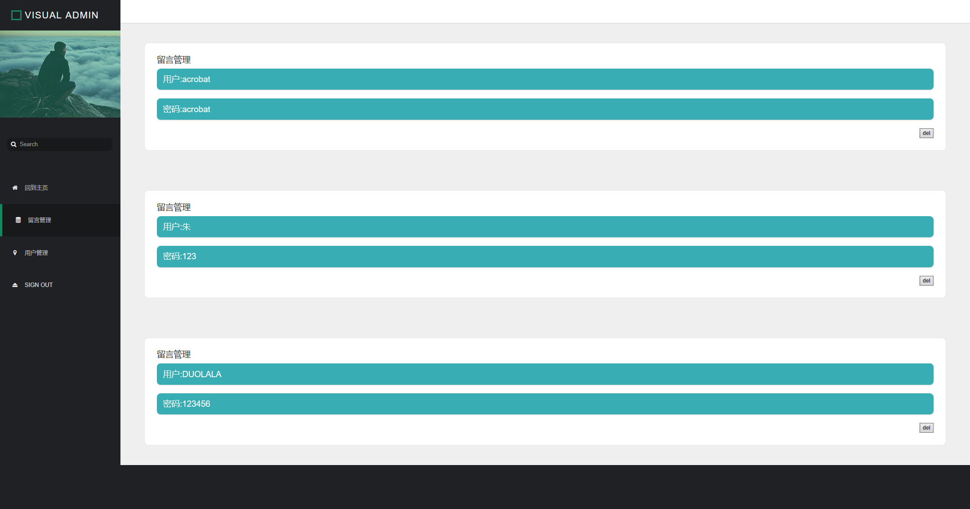

WRITE HERE SOMETHING
后台管理
方便用户留言增删

Slide 8

WRITE HERE SOMETHING
所以，我们来看一看吧

Slide 9

WRITE HERE SOMETHING
改进计划

Slide 10
功能方面
界面方面E
数据库设计
输入过滤
用户互动
风格统一
丰富内容
易用性
用户操作响应提示

Slide 11

WRITE HERE SOMETHING
谢谢观看

